Slide 1
Departamento de Ciencias Económicas, Administrativas y de Comercio
Integrantes:
Gualotuña Logacho Mónica Sofía
Romero Flores Joselyn Karina
Director del Proyecto de Investigación:
Dr. Marco Soasti Vega
Enero - 2020
TEMA:
“INCIDENCIA DE LA SEGURIDAD Y SATISFACCIÓN EN LOS USUARIOS DE UBER Y CABIFY EN EL DISTRITO METROPOLITANO DE QUITO”

Slide 2
UBER
CABIFY
Fundada en marzo del 2009 en Estados Unidos por Garrett Camp
España, América Latina y países asiáticos (más de 70 países
App móvil
Fundada en mayo del 2011 por Juan de Antonio
España, América Latina y Portugal
App móvil

Slide 3
Características de Uber
Selección de conductores
Funciones para brindar tranquilidad
Comunidad inclusiva
Botón llamadas de emergencia
Soporte 24 horas ante incidentes
Comparte tu viaje
Centro de seguridad
Calificación bilateral
Seguimiento a través de GPS

Slide 4
Características de Cabify
Alto estándar en seguridad
Conductores profesionales
Información del conductor y vehículo
Comparte el viaje en tiempo real
Autos de calidad
Disponibilidad las 24 horas para emergencias
Opinión después del viaje

Slide 5
Teorías de Soporte
TEORIA DE LOS DOS FACTORES
Dimensiones de productos y servicios que se relacionan directamente con la satisfacción del cliente.
Factores influyentes en la seguridad (humanos, vehiculares, infraestructura)
TEORIA DE SEGURIDAD VIAL
(Carmona & Millán, 1998)
(Merchán, González & Noreña, 2011)

Slide 6
FASE CUALITATIVA
TIPO DE INVESTIGACIÓN
Investigación descriptiva
Técnica Encuesta y Observación
TAMAÑO DE LA MUESTRA

Slide 9
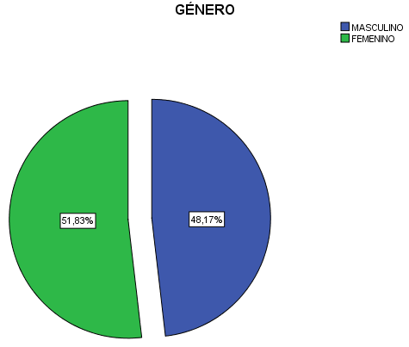
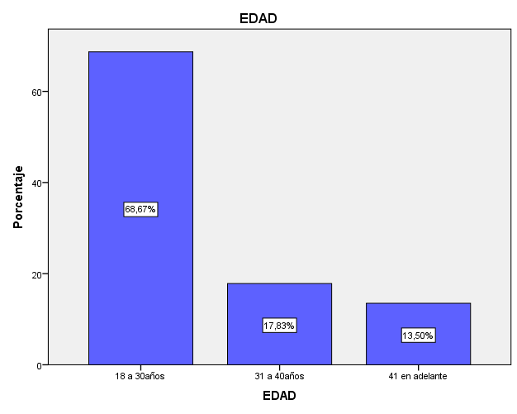
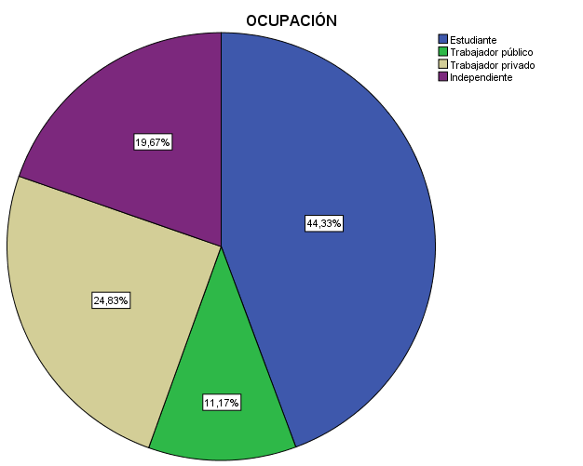
Análisis univariado

Slide 10
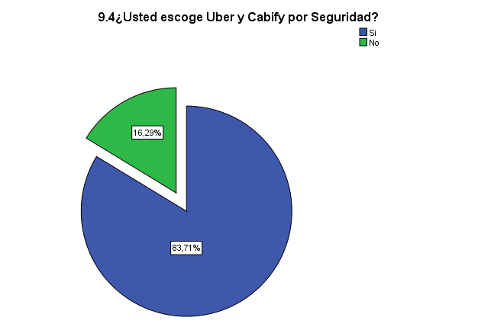

Slide 11
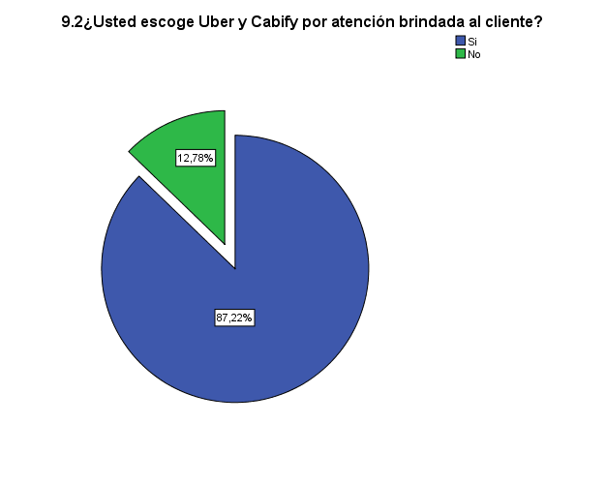

Slide 12
Análisis bivariado
ANOVA
CHI2
CORRELACIÓN
ANALISIS CROSSTAB

Slide 13
ANOVA
H_{0:} Influye el nivel de seguridad en el nivel de satisfacción de los usuarios de Uber y Cabify del Distrito Metropolitano de Quito.
H_{1:} No influye el nivel de seguridad en el nivel de satisfacción de los usuarios de Uber y Cabify del Distrito Metropolitano de Quito.
H₀: Si A y B>5% Rechazo
H₁: Si A y B<5% Acepto
ANOVA =21,6% > 5%

Slide 14
CHI2
H_{0:} Si depende las variables ¿Usted escoge Uber y Cabify por seguridad?, ¿Cómo calificaría usted al estado de los vehículos de Uber y Cabify? y ¿Usted escoge Uber y Cabify por confiabilidad?
H_{1:} No depende las variables ¿Usted escoge Uber y Cabify por seguridad?, ¿Cómo calificaría usted al estado de los vehículos de Uber y Cabify? y ¿Usted escoge Uber y Cabify por confiabilidad?
H₀: Si A, B y C >5% Rechazo
H₁: Si A, B y C<5% Acepto
Chi cuadrada= 0,0; 0,0; 0,0 < 5%

Slide 15
Correlación
Alta: 0.8 a 1
Mediana: 0.50 a 0.79
Baja: 0.20 a 0.49

Slide 16
Análisis Crosstab

Slide 17
Proceso de utilización del servicio de Uber y Cabify

Slide 18
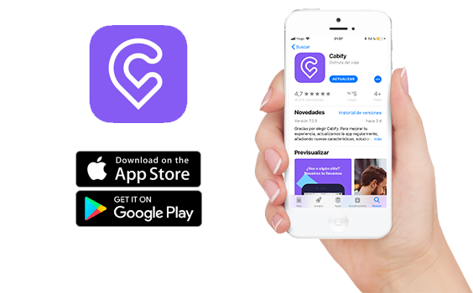
Descargar la App de preferencia en su celular.

Slide 19
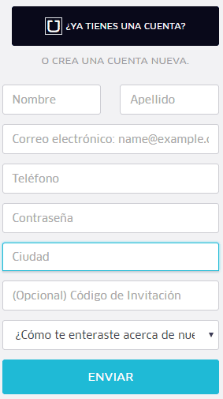
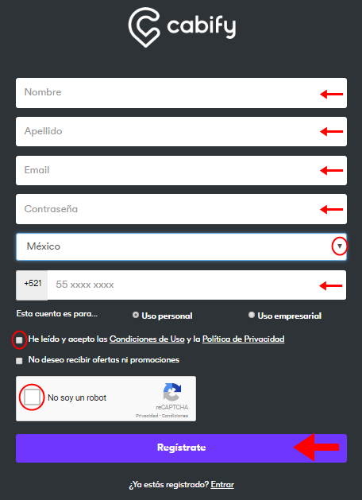
Crear una cuenta de usuario y selecciona la forma de pago

Slide 20
UBER
CABIFY

Slide 21
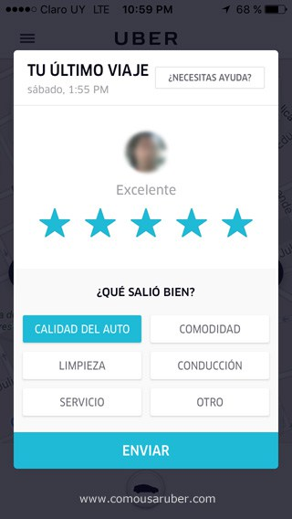
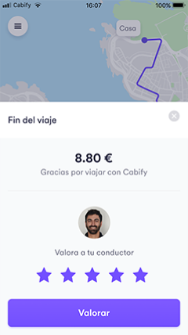
Calificar al conductor al finalizar el viaje.

Slide 22
Método Gap
Objetivos | ¿A dónde deberíamos llegar? | Objetivo
Objetivo de marketing | Al incremento de una comunidad participativa y actora del servicio de transporte | Desarrollar una comunicación bidireccional empresas y usuario
Objetivo de productividad | A generar mayor aceptación y mayores ingresos | Desarrollar estrategias de producción y clima organizacional
Objetivo de emprendimiento e innovación | A tener un mayor progreso tecnológico en el servicio de transporte | Desarrollar mejores tendencias tecnológicas
Objetivo de responsabilidad Social | A concientizar una cultura de servicio responsable por parte de las empresas con sus usuarios | Incentivar a las empresas una cultura responsable en el trato de clientes y obtener acogida por calidad de servicio

Slide 23
Propuesta
Objetivo general
Desarrollar el modelo Servqual para la mejora continua del servicio de transporte de Uber y Cabify.
Objetivos específicos
Elaboración del modelo Servqual para las empresas Uber y Cabify
Desarrollo de una encuesta para evaluación de calidad de servicio de Uber y Cabify
Evaluación del modelo propuesto en una escala de Likert (Excelente, Muy bueno, Bueno, Regular y malo)

Slide 24
Modelo Servqual – Service Quality

Slide 26
Indicadores
Confiabilidad: compromiso
Garantía: Seguridad
Tangibilidad: bienes materiales
Empatía: Atención al cliente
Capacidad de respuesta: proactividad

Slide 27
Dimensiones | Preguntas | Evaluación
Tangible | ¿Cómo calificaría la imagen del conductor? ¿Cómo calificaría la imagen del vehículo? | Escala de Likert Excelente Muy bueno Bueno Regular Malo
Fiabilidad | ¿Cómo calificaría el trato del conductor hacia usted? ¿Se mostro interés por parte del conductor hacia usted?
Capacidad de respuesta | ¿Cómo califica la información personal del conductor y del vehículo? ¿Cómo calificaría la disponibilidad de unidades para el usuario?
Seguridad | ¿Cómo califica la información del conductor y del vehículo antes del viaje? ¿Cómo califica la seguridad en la ruta seleccionada?
Empatía | ¿Cómo califica la atención del servicio? ¿Cómo le parece la rápida respuesta al solicitarla unidad de transporte?

Slide 28
Conclusiones y recomendaciones
Conclusiones | Recomendaciones
La teoría de seguridad vial se enfoca en los factores que pueden influir para evitar un riesgo, además de impulsar nuevos hábitos y reacciones favorables para asegurar una movilidad segura. | Se debe tomar en cuenta que los factores que influyen en la seguridad son el factor humano, vehicular e infraestructura
La teoría de los dos factores se refiere estrictamente a las dimensiones de los productos o servicios que se asocian directamente para satisfacer a un cliente. | Se puede tomar en cuenta las dimensiones de los modelos propuestos para evaluar los factores de satisfacción al cliente.
La estrategia de atributo representa a las dos empresas ya que garantizan seguridad a sus usuarios y la utilizan como un punto a favor como estrategia competitiva en el mercado. | Se recomienda que las empresas de Uber y Cabify deberían mejorar esta estrategia.
El proceso que realiza el aplicativo de Uber y Cabify es ágil, fácil y dinámico para los usuarios. | Omitir el paso de forma de pago cuando se registra como usuario nuevo, debido a que cada vez que se realiza el viaje la aplicación pregunta como desea cancelar su viaje.

Slide 29
GRACIAS

